Slide 1

Урок № 3. Учимся оценивать финансовое поведение людей

Slide 2
Что понимать под «финансовым поведением»?
Финансовое поведение – это особая разновидность экономического поведения, связанная с поведением населения на рынке финансовых продуктов и услуг и предполагающая мобилизацию, перераспределение и инвестирование имеющихся в распоряжении населения денежных ресурсов.

Slide 3
Повседневная жизнь связана со множеством решений, имеющих финансовые последствия
Финансовые последствия - это всего лишь подразумеваемые или реализуемые последствия любого финансового решения. Они могут быть как хорошими, так и плохими.

Slide 4
Отметьте правильные ответы.
Объясните свой выбор.
Примеры финансово неграмотного поведения людей:
1) составление плана покупок товаров в магазине;
2) хранение сбережений дома;
3) хранение сбережений в банке;
4) игра на деньги с телефона в игровые автоматы;
5) одалживание денег у знакомых под возможные будущие доходы;
6) ведение учёта всех доходов и расходов;
7) отсутствие сбережений на чёрный день.

Slide 5
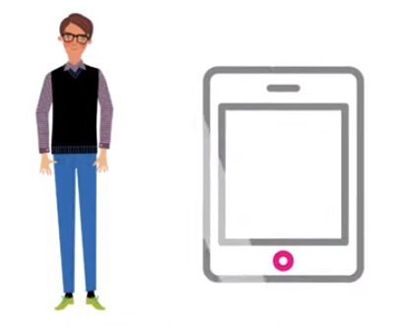
Рассмотрим пример…
Студент Виктор хочет купить новый планшет. Он накопил некоторую сумму денег, но ему не хватает 2 тыс. руб.

Slide 6
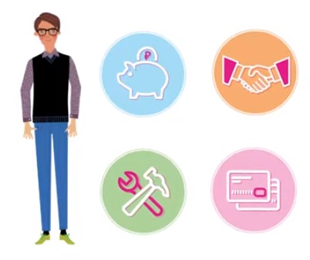
Виктор размышляет над вариантами решения своей проблемы, представленными на схеме
Накопить деньги за 4 месяца
Взять в долг у друзей
Взять подработку
Попросить у родителей
Укажите плюсы и минусы представленных вариантов. Какой из них вы считаете наиболее рациональным для достижения финансовой цели Виктора? Обоснуйте свою позицию.

Slide 7
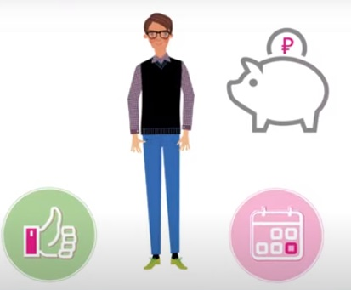
1. Накопить деньги за 4 месяца
Самое спокойное решение, главное не забывать откладывать деньги
Придется ждать четыре месяца

Slide 8
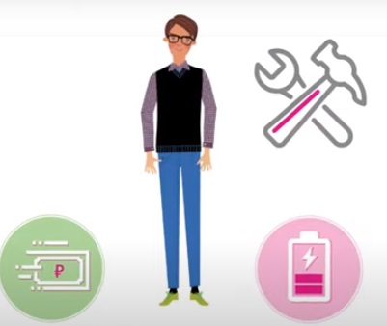
2. Можно взять подработку
Учеба занимает много сил, а тут еще работа добавиться
Можно добыть деньги быстрее

Slide 9
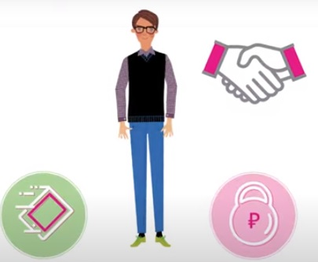
3. Одолжить у друзей
Планшет прямо сейчас
Лучше не залезать в долг

Slide 10
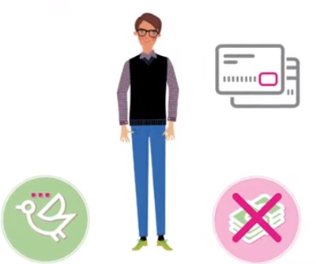
4. Попросить у родителей
Не придется себя ограничивать
Родителям тоже деньги нужны

Slide 11
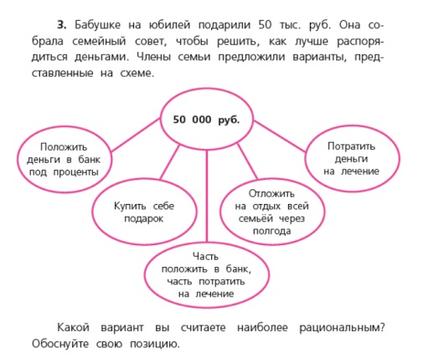

Slide 12
Типы людей по финансовому поведению

Slide 13
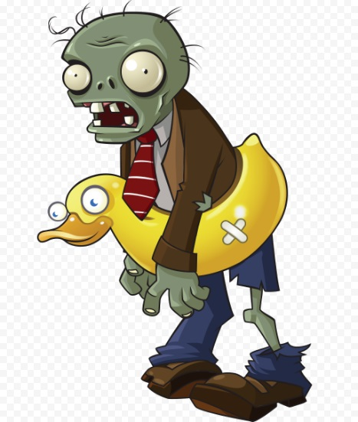
«Зомби»
Люди, у которых расходы превышают доходы, имеются потребительские кредиты, долги, займы, и отсутствуют какие-либо инвестиции и накопления. Люди «зомби» сами себе не принадлежат.

Slide 14

«Камикадзе»
Люди, у которых расходы совпадают с доходами, имеются небольшие кредиты и отсутствуют накопления. Они идут по острию бритвы: один неверный шаг и…

Slide 15

«Маньяки»
Люди, у которых расходы не превышают доходы, нет задолженности, но и нет накоплений. Любые их сэкономленные деньги сразу идут в расходы, доходы с каждым годом растут, а накоплений инвестиций нет. Таким людям не терпится потратить все деньги.

Slide 16

«Черепахи»
Люди, у которых, доходы всегда превышают расходы, нет кредитов, и имеются накопления. Но дальше матрасов их накопления не идут. «Деньги должны работать» . Но «двигаясь» так медленно к финансовой свободе, они приходят к ней быстрее, чем «Маньяки» и «Камикадзе» .

Slide 17

«Мудрецы»
Люди, контролирующие свои финансы, позволяющие развиваться и расти своим накоплениям. Их деньги «приводят» за собой новые деньги, потому что они нашли к ним хороший подход.

Slide 18


Slide 19
Источники информации
Липсиц И.В., Вигдорчик Е.А. Финансовая грамотность: материалы для учащихся 5–7 классов, Москва, ВАКО, 2018г.
Корлюгова Ю.Н., Половникова А.В. Финансовая грамотность: Методические рекомендации для учителя. 5–7 классы, Москва, ВАКО, 2018г.
Корлюгова Ю.Н., Половникова А.В., Финансовая грамотность: рабочая тетрадь. 5–7 классы, Москва, ВАКО, 2018г.
Интернет-ресурсы

